Slide 1
Medidas ruido de fase
13 – 12 - 2018

Slide 2
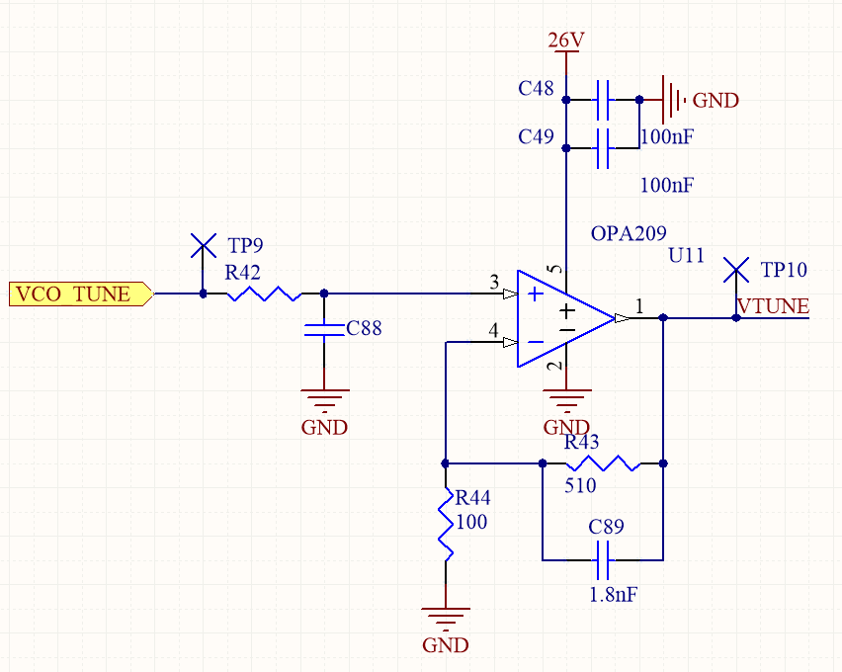
Circuito de modulacion del VCO. La entrada es la señal del DAC. La salida va directamente al pin de tuning del VCO
VCO → V600ME10-LF Sensibilidad = 108 MHz/V
Se usan tres alimentaciones:
3.3 V para el microcontrolador (obtenida de 5VUSB con regulador lineal)
5 V para la parte de RF(obtenida de 5VUSB con boost y regulador lineal)
26 V para el opamp para modulacion. (obtenida con un boost y un regulador lineal)

Slide 3
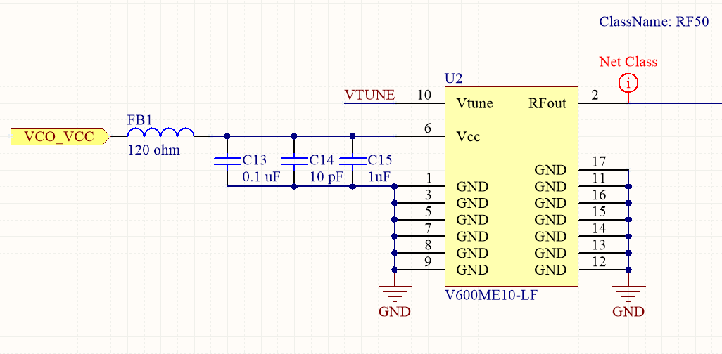
Circuito del VCO. VCO_VCC son 5V.
VCO → V600ME10-LF Sensibilidad = 108 MHz/V

Slide 4
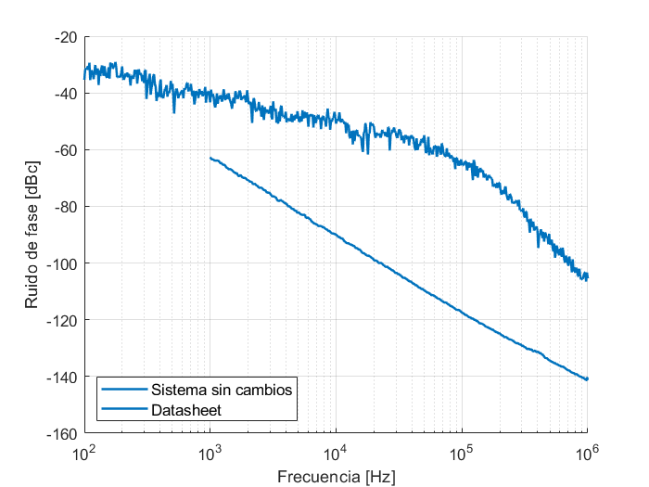
Ruido fase sistema original sin cambios. Alimentaciones de la placa sin cambiar. Filtro RC con f. corte en 400kHz

Slide 5
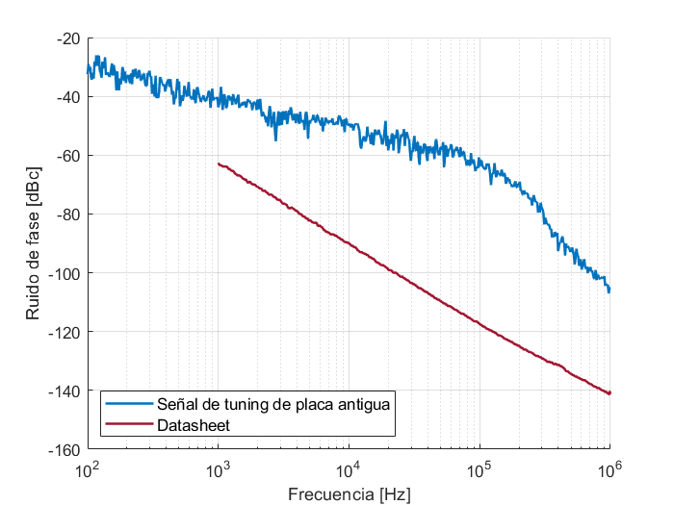
Ruido fase generando la señal de modulación del VCO con la placa antigua. Filtro RC con f. corte en 400kHz

Slide 6
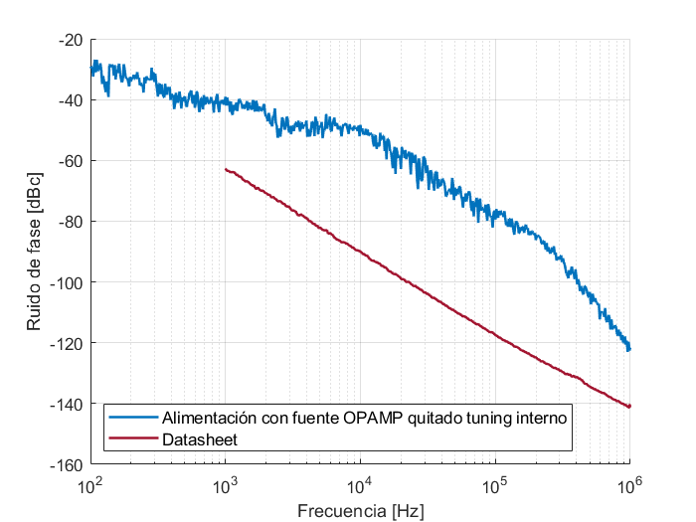
Ruido fase sin usar amplificador operacional. Señal DAC directamente al Vtune del VCO Filtro RC con f. corte en 400kHz
Ancho de banda posible VCO sin el opamp = 1600 – 1900 MHz

Slide 7
A partir de este momento se quitan las alimentaciones de la placa y se usa una fuente externa
Se alimenta el VCO y el microcontrolador con una fuente E3631A.

Slide 8
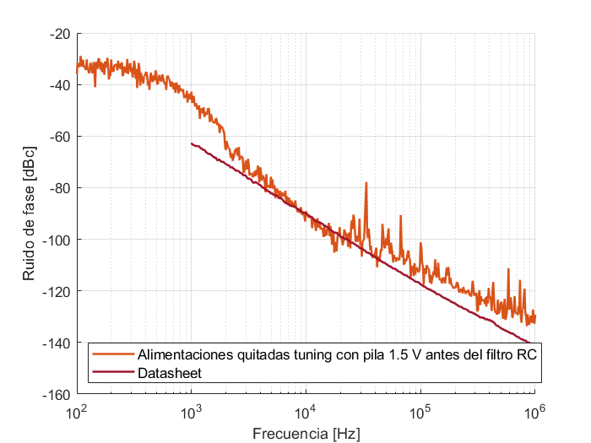
Ruido fase con amplificador y filtro RC con frecuencia de corte 400kHz. Pila 1.5 V a la entrada del filtro RC.
Se alimenta el VCO y el microcontrolador con una fuente E3631A.
OP AMP alimentado con boost

Slide 9
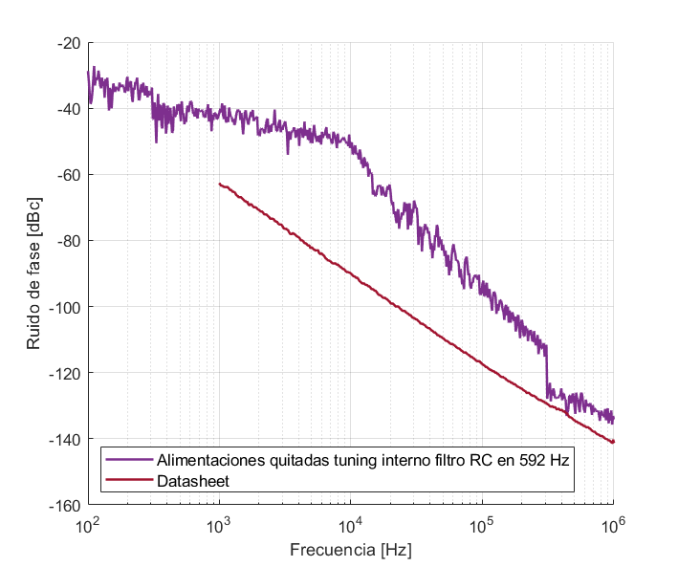
Ruido fase con amplificador y filtro RC con frecuencia de corte 592Hz. Tuning utilizando la señal del DAC.
Se alimenta el VCO y el microcontrolador con una fuente E3631A.
OP AMP alimentado con boost

Slide 10
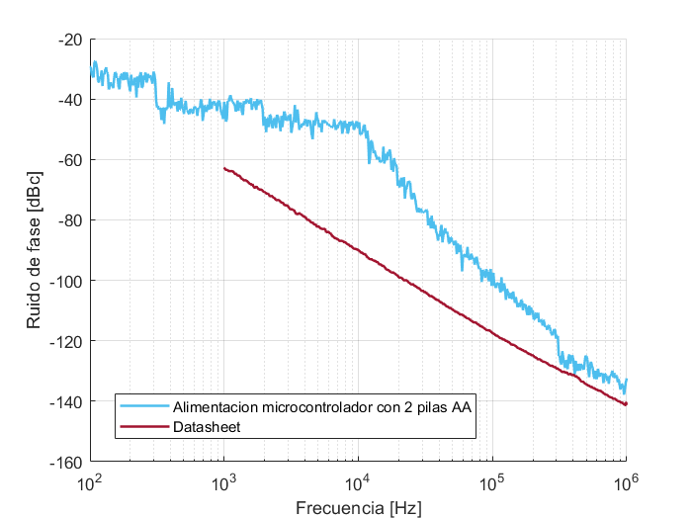
Ruido fase con amplificador y filtro RC con frecuencia de corte 592Hz. Tuning utilizando la señal del DAC.
Se alimenta el VCO con una fuente E3631A.
Microcontrolador alimentado con dos pilas AA
OP AMP alimentado con boost

Slide 11
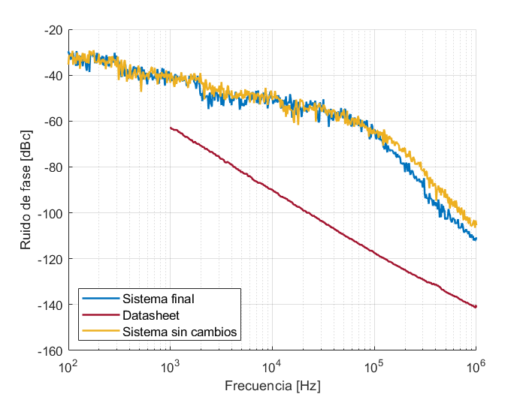
Ruido fase sistema final. Filtro RC con f. de 88 kHz

Slide 12
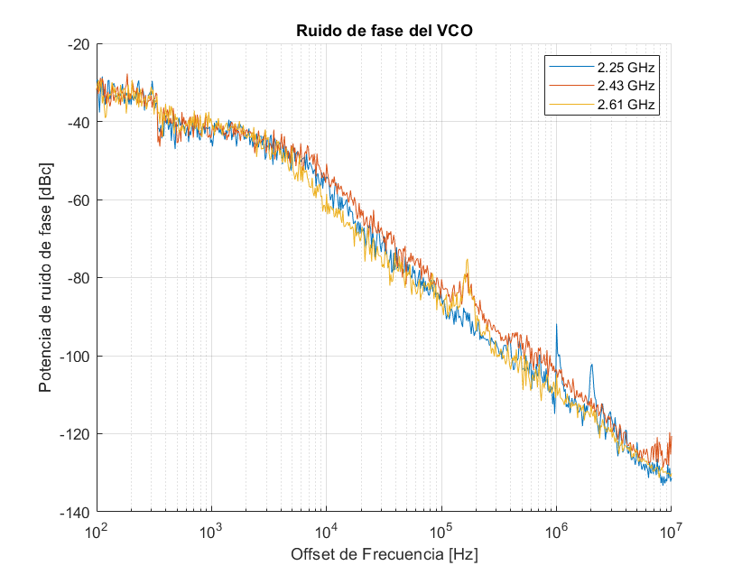
Ruido fase de la primera versión del radar.
VCO → MAX2750EUA+
Sensibilidad = 115 MHz/V

Slide 13
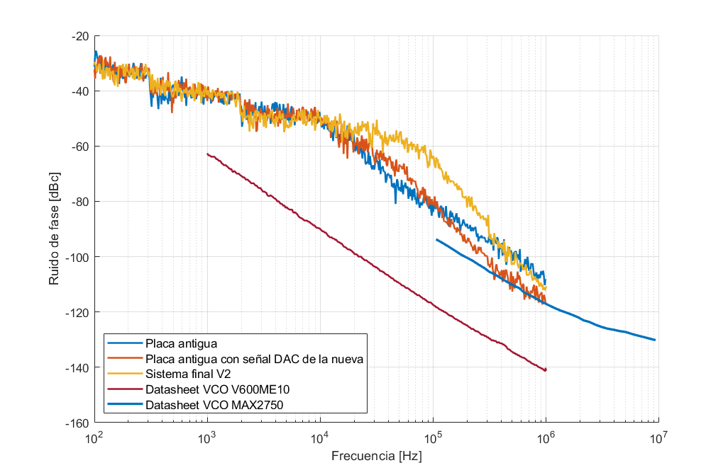
Comparación Versión 1 y 2 Ruido fase de la placa antigua y nueva.

Slide 14
Análisis de las señales de modulación
Capturas de un voltaje constante con el ADC
Capturas de 10 segundos.

Slide 15
Señal de DAC. Señal temporal e histograma
Varianza = 0.39289E-6

Slide 16
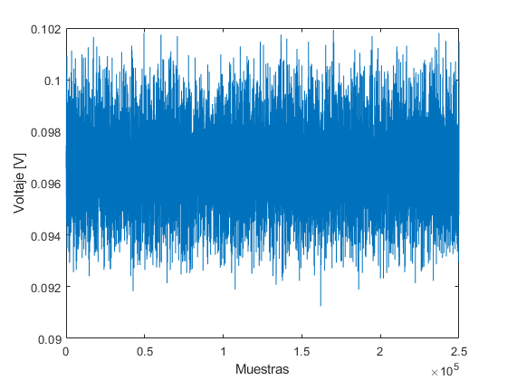
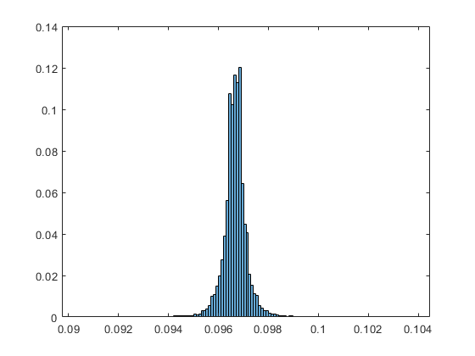
Señal de la pila AA con divisor resistivo. 270 Ohm y 3.9KOhm Señal temporal e histograma
Varianza 0.266544E-6

Slide 17
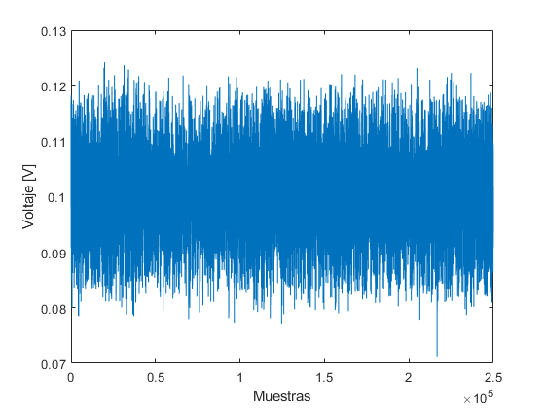
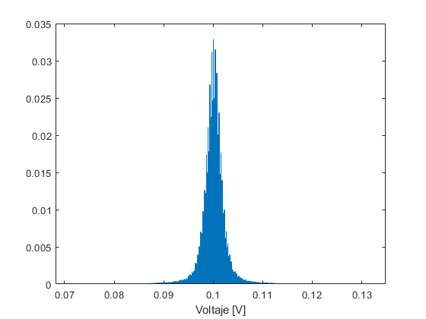
Señal de la fuente E3631A. Señal temporal e histograma
Varianza 6.732217E-6

Slide 18
Histogramas combinados

